Slide 1








Tuần 7
LUYỆN TẬP
VIẾT ĐOẠN VĂN GIỚI THIỆU MỘT ĐỒ VẬT (61)

Slide 2








YÊU CẦU CẦN ĐẠT
- Nhìn tranh, nói được tên của đồ vật và nêu được công dụng của chúng
- Phát triển vốn từ chỉ sự vật (từ chỉ đồ dùng học tập)
Viết được 3 - 4 câu giới thiệu về một đồ vật được dùng để vẽ

Slide 3
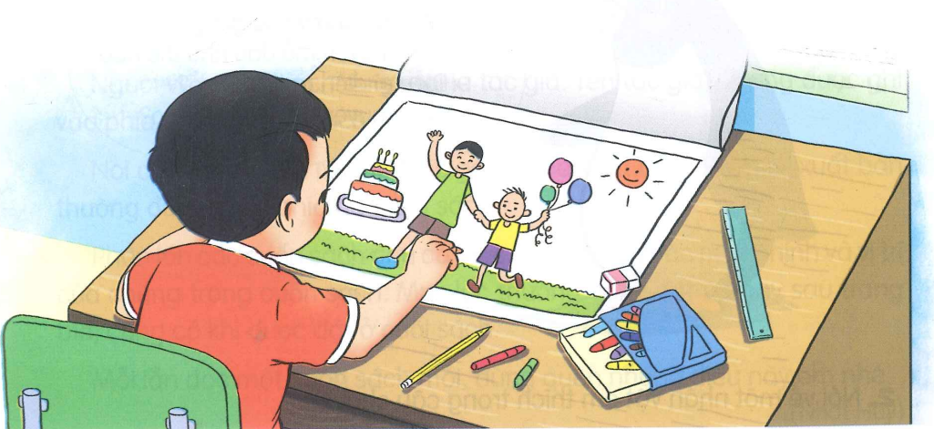

1
Nhìn tranh, nói tên đồ vật và nêu công dụng
của chúng.
Thảo luận nhóm

Slide 4
1
Nhìn tranh, nói tên đồ vật và nêu công dụng
của chúng.
Giấy vẽ
Bút chì
Bút màu
Tẩy
Thước kẻ

Slide 5
1
Nhìn tranh, nói tên đồ vật và nêu công dụng của chúng
Tên đồ vật | Công dụng
Giấy vẽ | Vẽ đồ vật, hoa lá, cỏ cây, …
Bút chì | Kẻ đường thẳng, hình tam giác, tứ giác, vẽ tranh
Bút màu | Tô bức tranh thêm đẹp
Tẩy | Tẩy những nét vẽ, đường kẻ chưa đẹp
Thước kẻ | Kẻ những đường thẳng, các hình, vẽ tranh

Slide 6
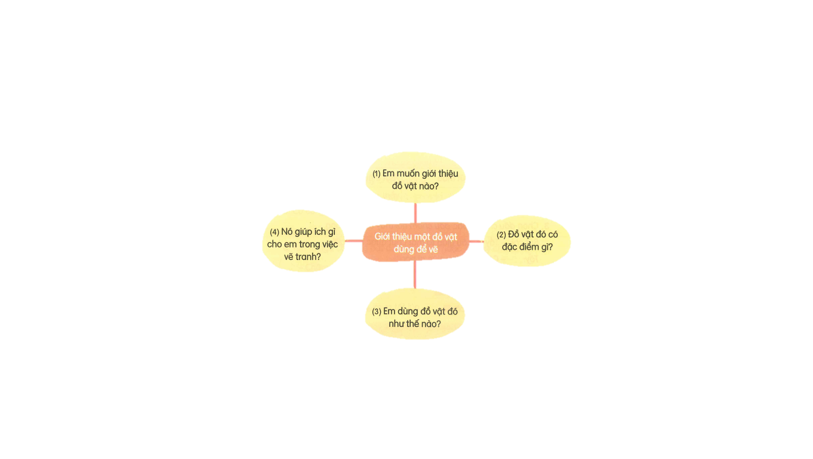
2
Viết 3 – 4 câu giới thiệu về một đồ vật được dùng để vẽ
2

Slide 7
2
Viết 3 – 4 câu giới thiệu về một đồ vật được dùng để vẽ
2
TIÊU CHÍ VIẾT ĐOẠN VĂN
Viết 3, 4 câu về 1 đồ vật được dùng để vẽ
Câu văn ngắn gọn, rõ ý
Trình bày sạch đẹp

Slide 8
Đoạn văn tham khảo
Trong những món đồ dùng để vẽ tranh, em thích nhất là hộp bút sáp màu. Cái hộp giấy nhỏ được trang trí nhiều hình ngộ nghĩnh và đẹp mắt. Ngoài hộp là chú gấu Pu vui chơi cùng các bạn dưới cầu vồng. Hộp tuy nhỏ nhưng chứa bên trong mười tám cây sáp màu. Sau khi vẽ chì, em thường dùng hộp bút màu để tô cho bức tranh thêm sinh động. Mỗi khi cầm bút lên tô tranh, em thấy rất thích. Em sẽ giữ gìn cẩn thận để có thể tô được nhiều bức tranh đẹp.

Slide 9
YÊU CẦU CẦN ĐẠT
- Nhìn tranh, nói được tên của đồ vật và nêu được công dụng của chúng
- Phát triển vốn từ chỉ sự vật (từ chỉ đồ dùng học tập)
Viết được 3 - 4 câu giới thiệu về một đồ vật được dùng để vẽ

Slide 10
ĐỊNH HƯỚNG HỌC TẬP TIẾP THEO
- Đọc lại đoạn văn cho người thân nghe
- Chuẩn bị bài sau tả một đồ dùng học tập

Slide 11

Tạm biệt và hẹn gặp lại
các con vào những tiết học sau!

